Slide 1
Diabetes
Kapitel 7

Slide 2
Tillvägagångssätt p-glukosmätning
Informera vårdtagaren om att du ska ta p-glukos
Tillämpa basala hygienrutiner
Använd handskar när du tar provet
Dokument: PP Diabetes
Dokumentägare: Delegeringshuset
Beslutad av: Medicinsk ansvarig sjuksköterska
Gäller från och med: 22 04 01

Slide 3
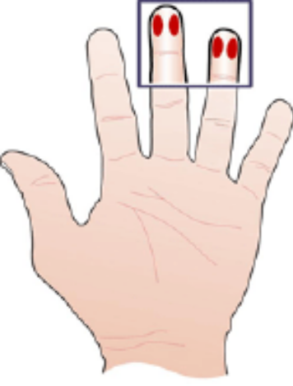
Fortsättning tillvägagångssätt p-glukosmätning
Se till att vårdtagarens händer är rena och torra. Orena och klibbiga händer kan ge felvärde
Välj punktionsställe. Mest lämpligt är lång- eller ringfingret. I nödfall kan man sticka i öronsnibben
Stoppa in en teststicka i blodsockermätaren

Slide 4
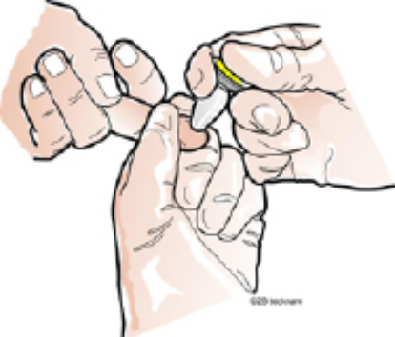
Fortsättning tillvägagångssätt p-glukosmätning
Gör ett litet stick på sidan av fingertoppen så att det bildas en bloddroppe. Torka bort denna första droppe
Om nödvändigt tryck lätt fram nästa droppe. Tänk på att inte pressa för hårt eller ”mjölka” fram blod då det kan ge felvärde

Slide 5
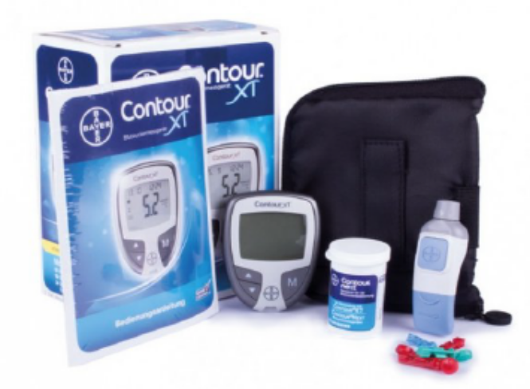
Fortsättning tillvägagångssätt p-glukosmätning
Håll teststickan mot droppen så att blodet sugs in i stickan
Läs av p-glukosvärdet
Skriv in p-glukosvärdet på signeringslistan för insulin och plasmaglukos

